Slide 1
Dialoguer
Notes:
Appât :
Message :
Bénéfice :

Slide 2
Méthode
Cibler
Angler
Rédiger / Illustrer / Enrichir
Optimiser
Promouvoir
Dialoguer
Mesurer

Slide 3
Agenda

Slide 5
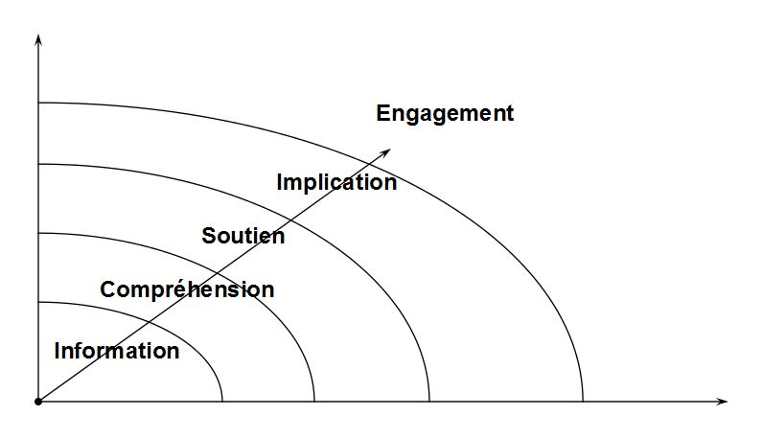

Slide 7
Pause

